Slide 1
曲线上的点到定点的距离的最值问题
The distance of the point on the curve
to the designated the most value problem

Slide 2

问题(question)：
如何求曲线上的点到一个定点的
最大距离？

Slide 3

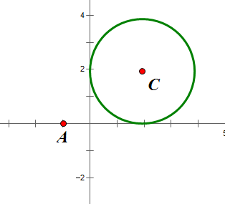
1.圆上点到定点的距离的最值
例：已知圆C：x² + y² = 4, 定点 A(-1,0）.
求圆C上的点到点 A的距离的最大值和
最小值。

Slide 4

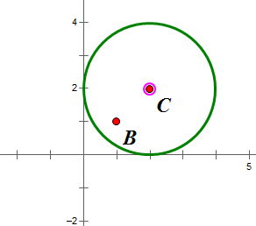
变式：
已知圆C：x² + y² = 4, 定点 B(1,1）.
求圆C上的点到点 A的距离的最大值和最小值。

Slide 5

总结(summary)：

Slide 6

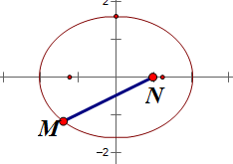
2.椭圆上点到定点的距离的最值
例：已知椭圆E： , 定点 N(1,0).
求椭圆E上的点M到点N距离的最大值和
最小值。

Slide 7
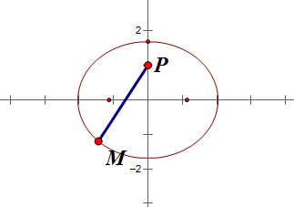
练习(exercise)：
例：已知椭圆E： , 定点 P(0,1).
求椭圆E上的点M到点P距离的最大值和
最小值。

Slide 8

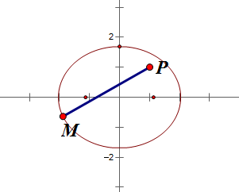
变式：
例：已知椭圆E： , 定点 P(1,1).
求椭圆E上的点M到点P距离的最大值和
最小值。

Slide 9
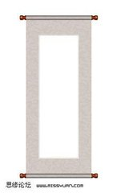
总结(summary)：
圆心有举足轻重的作用
与圆有关（几何法）
曲线上的点到一个定点的最大距离
函数的最值问题
二次函数
函数单调性
参数方程设出曲线上动点
三角函数
求导函数

Slide 10
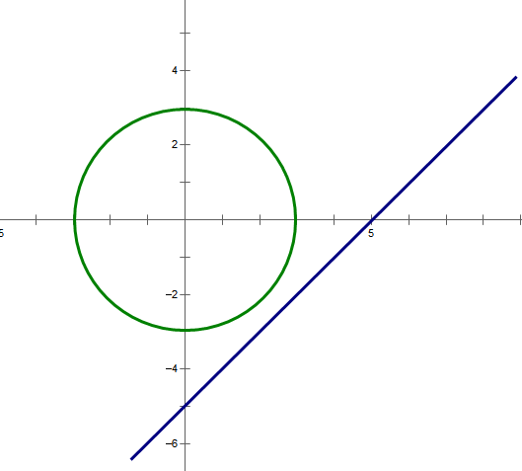
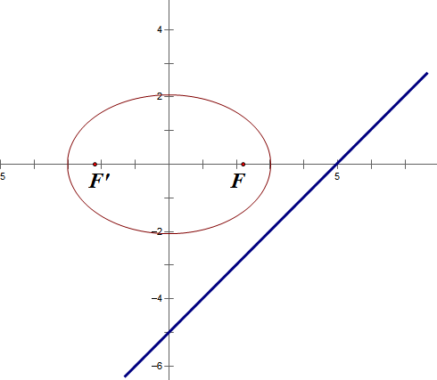
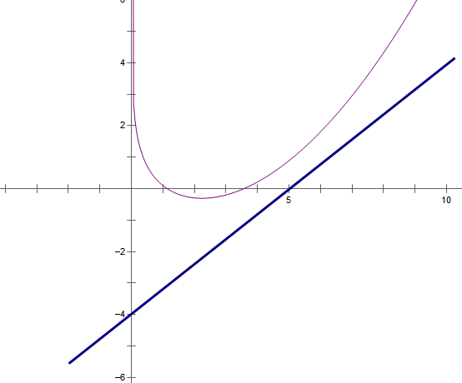
复习(review): 曲线上的点到定直线的距离的最值

Slide 11
1.圆上的点到定直线的距离的最值
例：已知圆C：x² + y² = 9 , 直线 l： .
求圆C上的点到直线 l 的距离的最大值和最小值。

Slide 12
2.椭圆上的点到定直线的距离的最值
例：已知椭圆E： ,直线 l： .
求椭圆E上的点到直线 l 的距离的最大值和最小值。

Slide 13
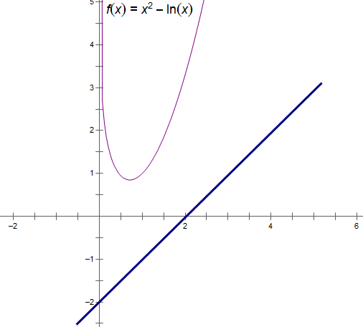
3.函数曲线上的点到定直线的距离的最值
例：已知函数 , 直线 l： .
求函数曲线上的点到直线 l的距离的最小值。

Slide 14
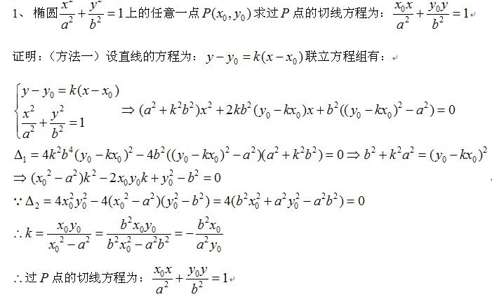

Slide 15
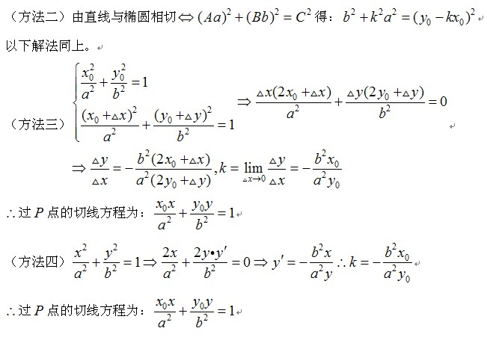

Slide 16
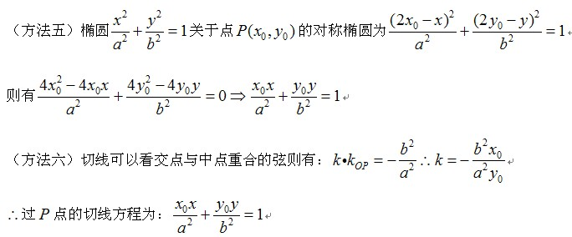

Slide 17


